Slide 1

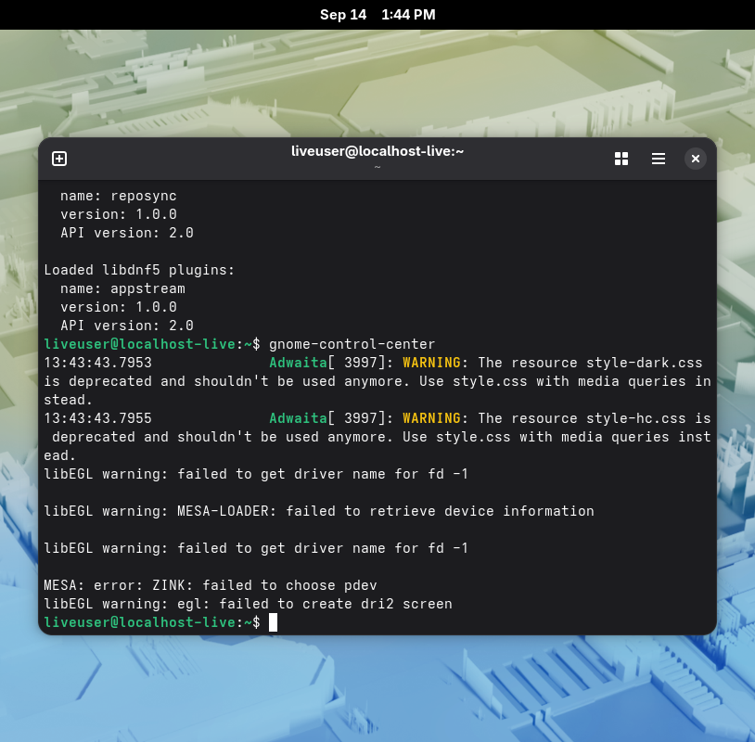
Fedora Linux
História, recursos, aplicações e uma demonstração virtualizada
Fedora Workstation 44 no VirtualBox 7.2
Notes:
Bom dia. Nosso tema é o Fedora Linux, uma distribuição comunitária que combina software livre com tecnologias recentes. Nesta apresentação eu vou explicar de onde o Fedora veio, como ele se organiza, quais ferramentas oferece e em quais situações ele faz sentido. Também vou apontar vantagens e limitações, porque escolher um sistema operacional depende do perfil de uso. No final, mostro uma gravação feita neste computador com o Fedora Workstation 44 rodando em uma máquina virtual do VirtualBox. A ideia é observar o sistema sem instalar nada no Windows principal. A apresentação foi planejada para aproximadamente doze minutos, deixando um pequeno espaço para perguntas.
Fontes:
https://www.fedoraproject.org/workstation/
Captura própria da VM Fedora 44 no VirtualBox

Slide 2
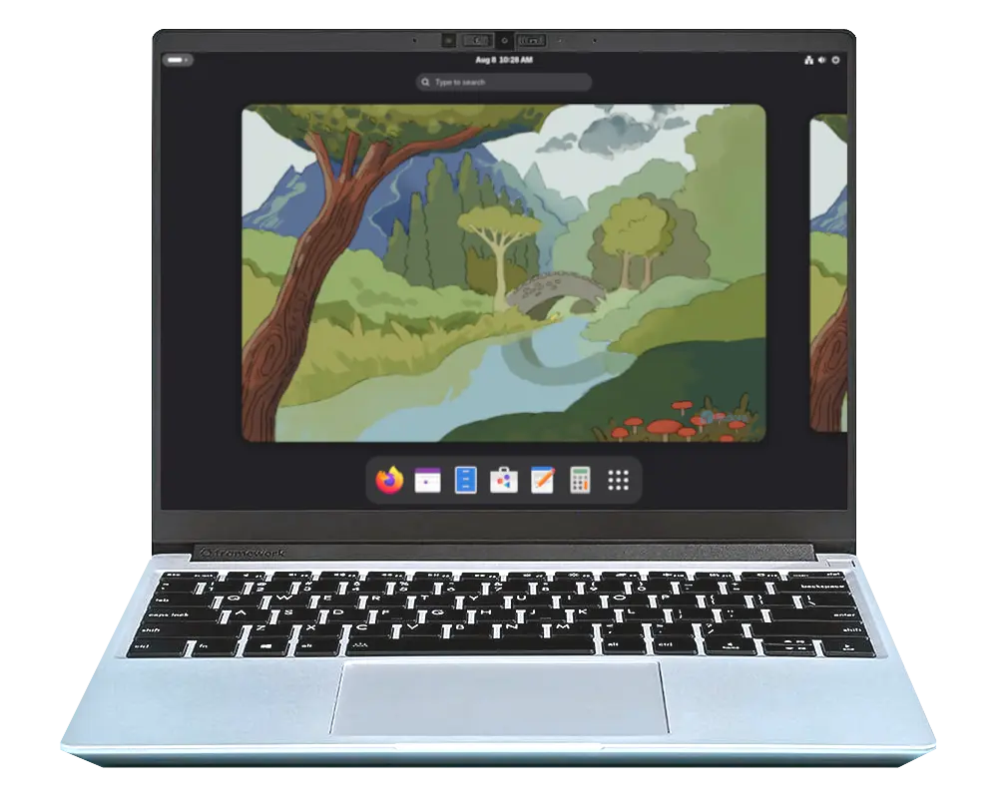
VISÃO GERAL
O que é o Fedora
Uma distribuição Linux livre e comunitária
O Projeto Fedora desenvolve uma plataforma de software livre para computadores pessoais, servidores, nuvem, contêineres e dispositivos conectados.
A comunidade conduz o projeto. A Red Hat é a principal patrocinadora e fornece infraestrutura, profissionais e apoio técnico.
02
Notes:
Fedora é uma distribuição do sistema operacional GNU/Linux. Em termos simples, uma distribuição reúne o kernel Linux, ferramentas do sistema, ambiente gráfico, instalador, gerenciador de pacotes e milhares de programas compatíveis. O projeto se apresenta como uma comunidade que constrói uma plataforma livre e de código aberto. A Red Hat participa como patrocinadora principal, oferecendo recursos como infraestrutura, funcionários, hardware e apoio jurídico. Isso não transforma o Fedora em um produto comercial da Red Hat. O Fedora mantém governança comunitária e um ciclo próprio. Ao mesmo tempo, muitas tecnologias amadurecem no Fedora antes de chegarem a ambientes corporativos. Por isso ele costuma ser associado a inovação, participação da comunidade e proximidade com os projetos originais de software livre.
Fontes:
https://www.fedoraproject.org/workstation/
https://fedoraproject.org/en/sponsors/
https://fedoraproject.org/wiki/FAQ

Slide 3
LINHA DO TEMPO
História e evolução
2003
2007
2026
Fedora Core 1
Fedora 7
Fedora 44
A primeira versão surgiu a partir da transição do antigo Red Hat Linux para um projeto comunitário.
Os repositórios Core e Extras foram unidos. O nome passou a ser apenas Fedora.
A edição atual mantém lançamentos frequentes e oferece Workstation, KDE, Server, Cloud, CoreOS e IoT.
O ritmo rápido aproxima usuários de tecnologias novas, mas exige atualizações regulares.
03
Notes:
A história moderna do Fedora começa em 2003. O Fedora Core 1 nasceu durante a transformação do antigo Red Hat Linux em um projeto com desenvolvimento aberto e participação comunitária. Nos primeiros anos existiam dois conjuntos de pacotes: o Core, mantido principalmente por profissionais da Red Hat, e o Extras, aberto a voluntários. Antes do Fedora 7, esses repositórios foram unidos e o termo Core deixou de fazer parte do nome. Desde então, o projeto mantém lançamentos frequentes, geralmente próximos de um intervalo de seis meses. Em abril de 2026 chegou o Fedora 44. Essa evolução mostra uma característica importante: o Fedora prefere adotar tecnologias recentes e colaborar diretamente com os projetos originais. A consequência é uma plataforma moderna, mas com necessidade de acompanhar versões e atualizações com mais frequência do que em distribuições de suporte prolongado.
Fontes:
https://fedoraproject.org/wiki/Releases/HistoricalSchedules
https://fedoraproject.org/wiki/Core
https://www.fedoraproject.org/workstation/download/

Slide 4
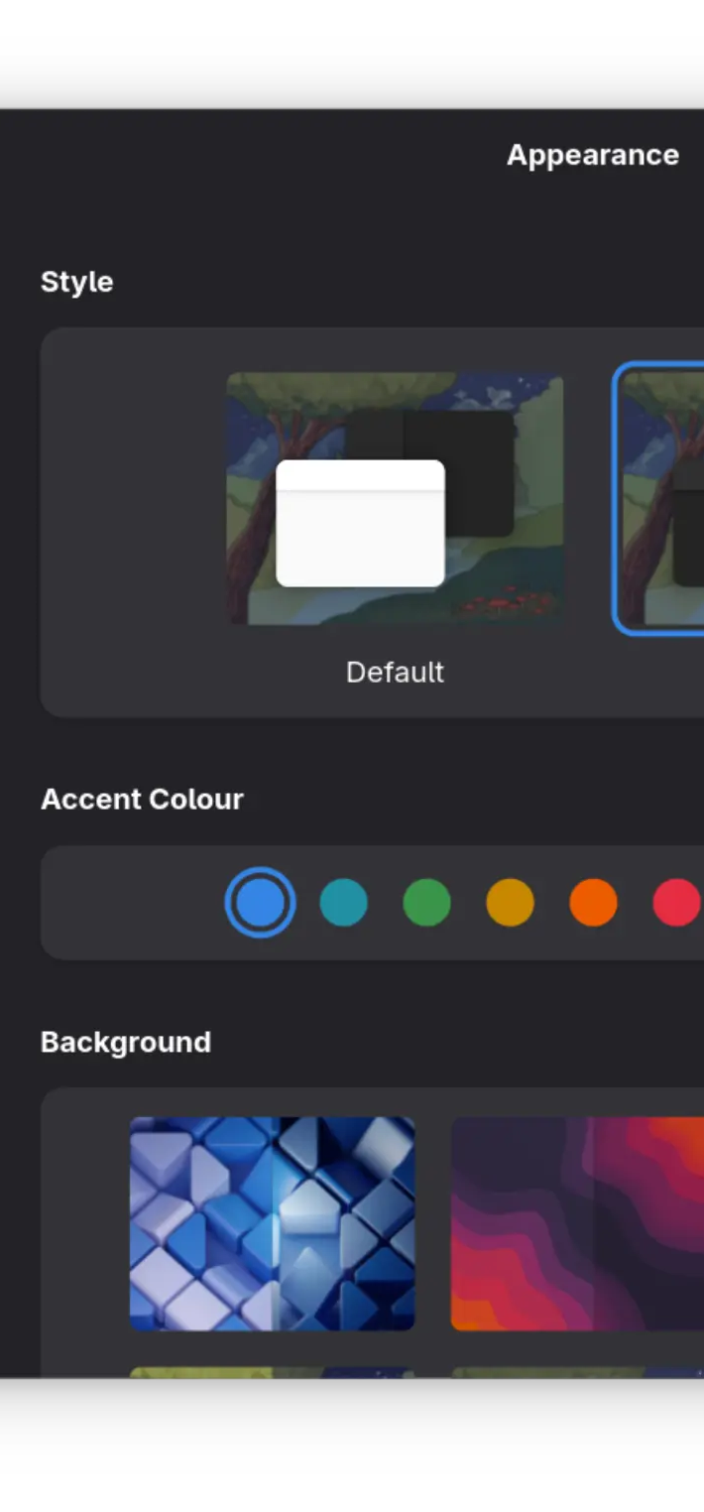
ESCOLHA CONFORME O USO
Edições e variantes
DESKTOP
INFRAESTRUTURA
Workstation
Server e Cloud
GNOME como experiência principal para estudo, desenvolvimento e uso cotidiano.
Serviços de rede, laboratórios, hospedagem e imagens preparadas para provedores de nuvem.
KDE Plasma
CoreOS e IoT
Uma edição oficial com interface KDE e ampla personalização.
Sistemas especializados para contêineres e dispositivos conectados.
04
Notes:
Fedora não é uma única imagem para todos os cenários. A edição Workstation é a escolha mais comum em notebooks e computadores pessoais. Ela usa o GNOME e prioriza uma experiência organizada para produtividade e desenvolvimento. O projeto também oferece uma edição oficial com KDE Plasma, indicada para quem prefere uma interface mais tradicional e configurável. No lado de infraestrutura, Fedora Server reúne recursos para serviços de rede e administração. Fedora Cloud fornece imagens menores e prontas para ambientes de nuvem. Fedora CoreOS é voltado à execução automática e atualizável de cargas com contêineres. Fedora IoT atende dispositivos conectados. Além dessas edições, há Spins com outras interfaces, como Xfce, Cinnamon e Sway, e Labs com conjuntos de programas para áreas como ciência, jogos, design e segurança.
Fontes:
https://www.fedoraproject.org/workstation/download/
https://www.fedoraproject.org/server/
https://fedoraproject.org/

Slide 5
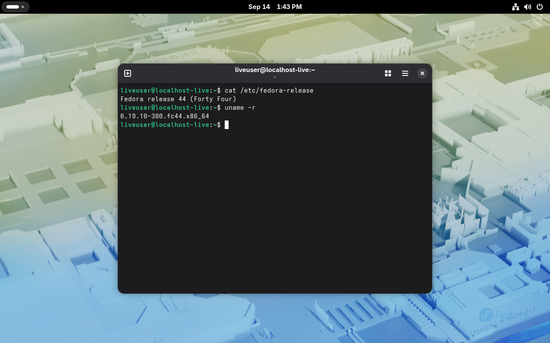
COMPONENTES
Tecnologias que definem o sistema
Linux e systemd
O kernel gerencia hardware e processos. O systemd organiza a inicialização e os serviços.
RPM e DNF5
Pacotes, dependências e atualizações são controlados por repositórios assinados.
GNOME, Wayland e segurança
A interface moderna usa Wayland. SELinux e firewalld reforçam o controle de acesso e a rede.
05
Notes:
Por baixo da interface, Fedora combina vários componentes. O kernel Linux conversa com o hardware, administra memória, processos e dispositivos. O systemd inicia o sistema e controla serviços. O formato de pacote tradicional é o RPM. Na linha de comando, o DNF5 pesquisa, instala, remove e atualiza programas, resolvendo dependências. As edições tradicionais também oferecem aplicativos Flatpak, enquanto variantes atômicas usam rpm-ostree para atualizar o sistema como uma imagem. Na edição Workstation, o GNOME organiza a área de trabalho e o Wayland cuida da exibição gráfica. Na segurança, o SELinux aplica políticas de controle de acesso e o firewalld administra regras de rede. Essa integração ajuda o Fedora a oferecer tecnologias recentes sem abandonar mecanismos de verificação, repositórios assinados e ferramentas de administração conhecidas no ecossistema Linux.
Fontes:
https://docs.fedoraproject.org/jp/fedora/f28/system-administrators-guide/package-management/intro-package-management/
https://www.fedoraproject.org/workstation/
Captura própria da VM Fedora 44 no VirtualBox

Slide 6
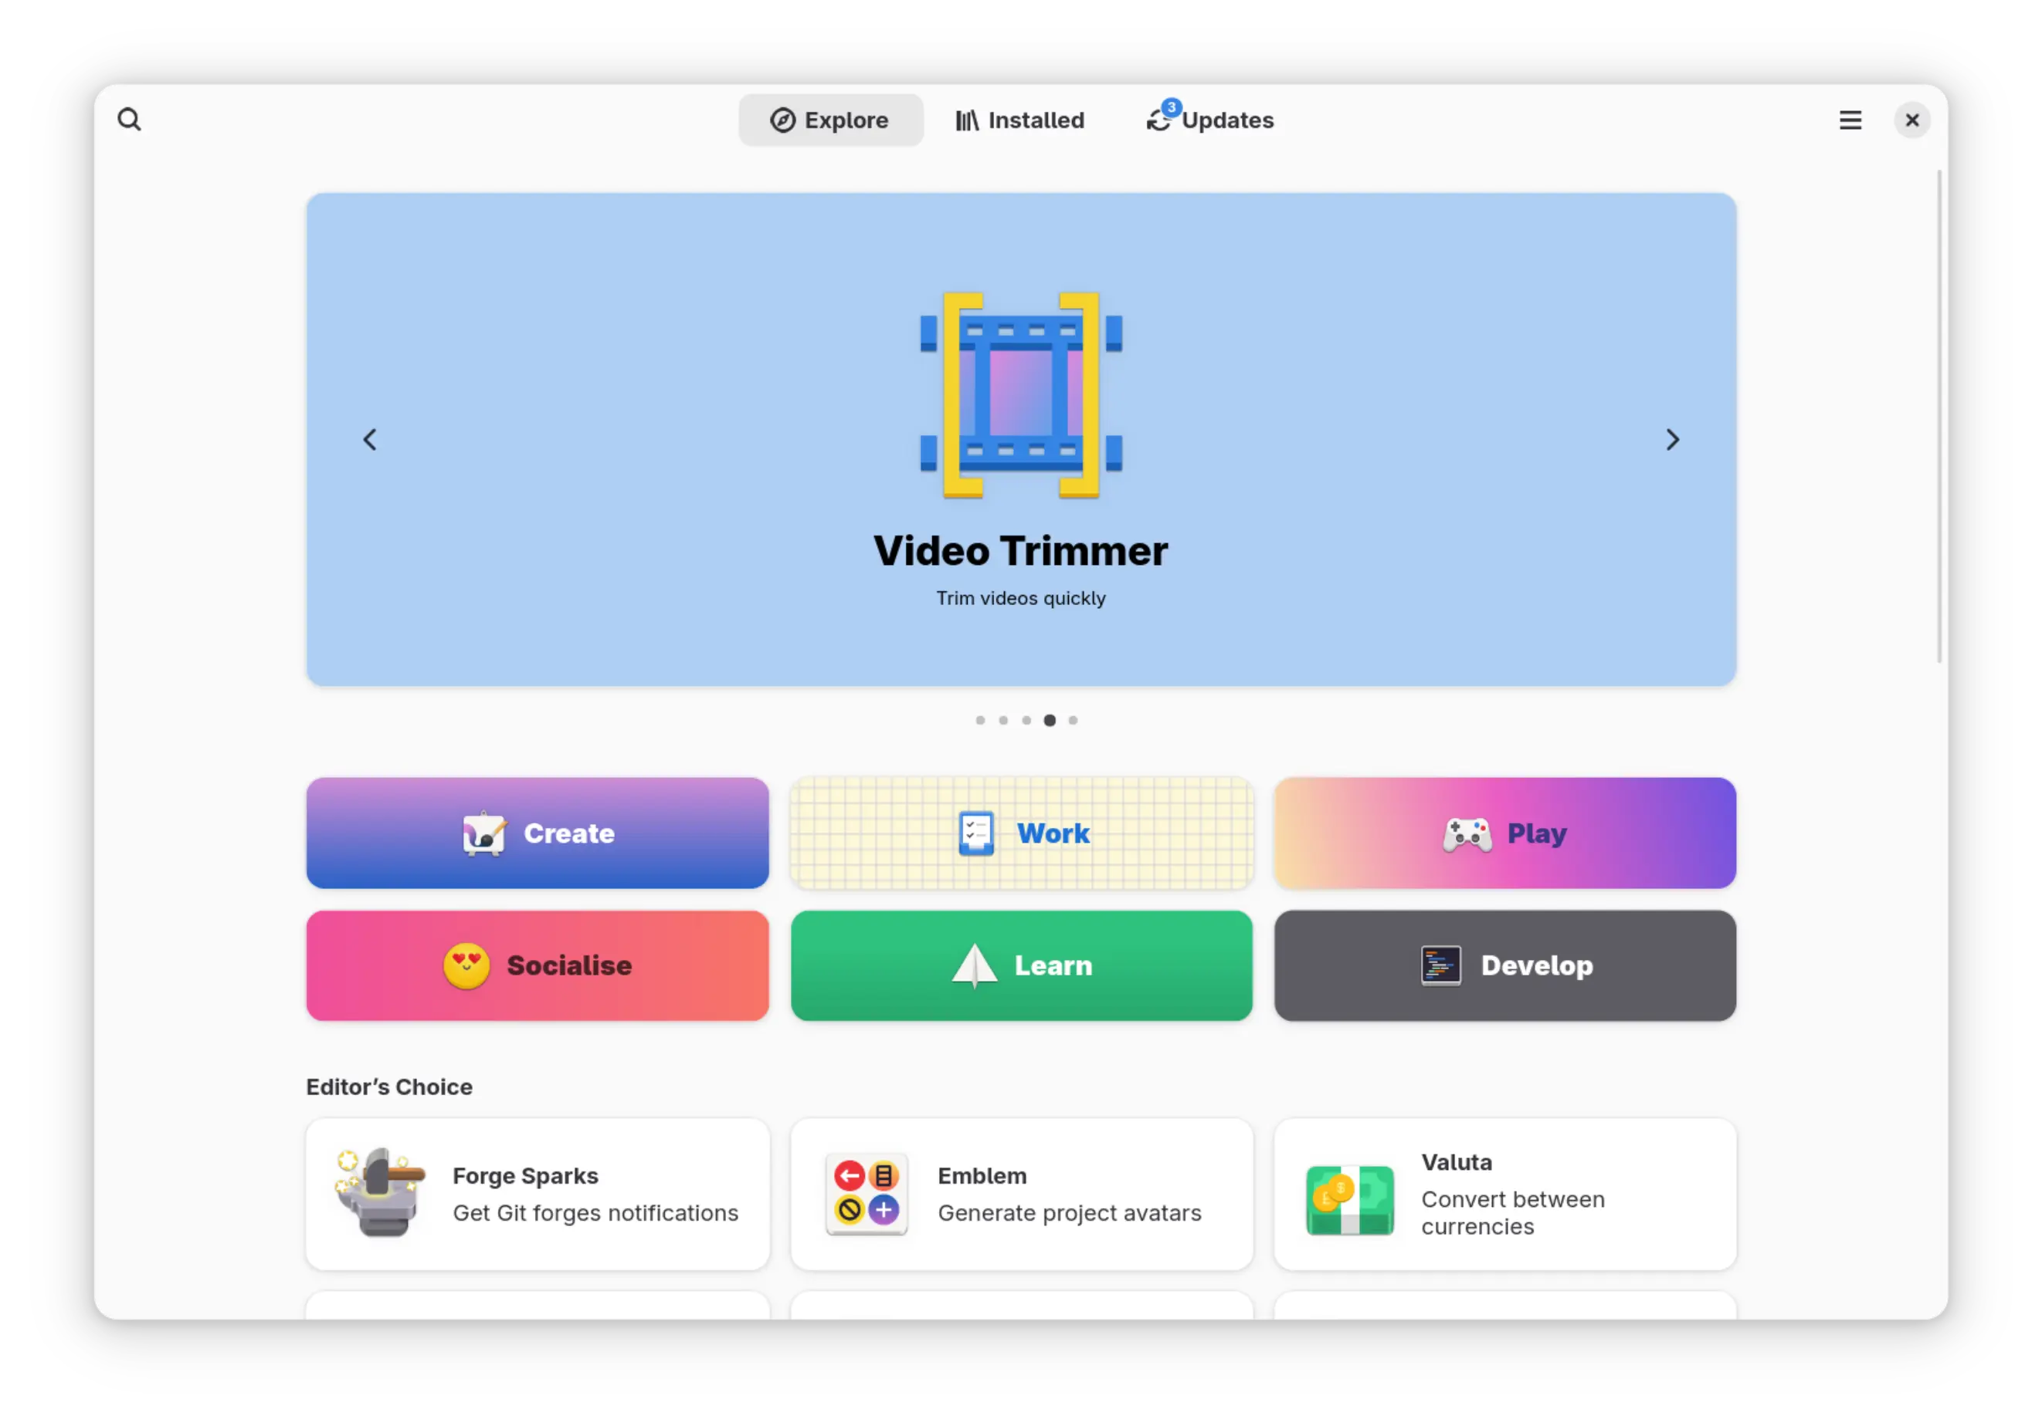
USO DIÁRIO E DESENVOLVIMENTO
Aplicativos e ferramentas
Software
Instala programas por uma interface gráfica e reúne pacotes dos repositórios e aplicativos Flatpak.
Terminal e DNF5
Permitem atualizar o sistema, instalar ferramentas e automatizar tarefas.
Boxes, Podman e toolchains
Máquinas virtuais, contêineres e ambientes para programação ficam disponíveis com poucos passos.
06
Notes:
O Fedora atende tanto quem prefere interface gráfica quanto quem trabalha no terminal. O aplicativo Software permite descobrir e instalar programas. Ele pode combinar pacotes dos repositórios Fedora com aplicativos Flatpak, dependendo da configuração escolhida. No terminal, o DNF5 oferece controle rápido sobre instalação e atualização. Para virtualização, o GNOME Boxes simplifica a criação de máquinas virtuais. Para contêineres, o Podman permite executar imagens sem depender de um serviço central permanente. Desenvolvedores encontram compiladores, Python, Java, ferramentas de rede, editores e bibliotecas atualizadas. No uso cotidiano, o Workstation inclui utilitários, Firefox e integração com serviços online. Um ponto importante é que o Fedora prioriza software livre. Alguns programas, codecs de mídia e drivers proprietários podem exigir repositórios adicionais, o que precisa ser avaliado de acordo com a licença e a necessidade do usuário.
Fontes:
https://www.fedoraproject.org/workstation/
https://docs.fedoraproject.org/zh_Hans/quick-docs/finding-and-installing-linux-applications/
https://docs.fedoraproject.org/ko/quick-docs/installing-chromium-or-google-chrome-browsers/

Slide 7
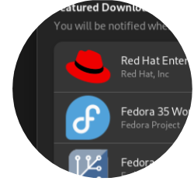
CASOS DE USO
Onde o Fedora se destaca
Desenvolvimento
Linguagens, compiladores e contêineres recentes ajudam em projetos locais e aplicações para nuvem.
Estudo e laboratórios
A virtualização permite testar Linux, redes e administração sem substituir o sistema principal.
Servidores e nuvem
Edições específicas atendem serviços, imagens de nuvem e cargas baseadas em contêineres.
07
Notes:
Os casos de uso ajudam a entender para quem o Fedora é indicado. Em desenvolvimento de software, ele oferece versões recentes de linguagens, compiladores, bibliotecas e ferramentas de contêineres. Isso aproxima o computador do ambiente usado em servidores Linux e plataformas de nuvem. Em escolas e laboratórios, uma máquina virtual permite praticar comandos, redes, permissões e instalação de pacotes sem alterar o sistema principal. Fedora Server pode hospedar serviços internos, ambientes de teste e aplicações. Fedora Cloud e CoreOS atendem cenários automatizados e contêinerizados. No desktop, o Workstation funciona bem para navegação, documentos, comunicação e programação. O melhor resultado aparece quando o usuário valoriza software livre, atualizações frequentes e contato com tecnologias novas. Quem depende de aplicações exclusivas do Windows ou de suporte empresarial de muitos anos precisa analisar alternativas ou manter uma solução de virtualização.
Fontes:
https://www.fedoraproject.org/workstation/
https://www.fedoraproject.org/server/

Slide 8
AVALIAÇÃO EQUILIBRADA
Vantagens e limitações
VANTAGENS
LIMITAÇÕES
Software livre e sem anúncios
Tecnologias atuais
Boa experiência para desenvolvimento
Comunidade ativa e documentação
Segurança integrada
Ciclo de suporte de cerca de 13 meses
Atualizações mais frequentes
Alguns drivers e codecs exigem etapas extras
Programas exclusivos de outros sistemas podem não existir
Mudanças recentes podem exigir adaptação
A escolha depende do equilíbrio entre novidade, compatibilidade e manutenção.
08
Notes:
Entre as vantagens, Fedora é gratuito, livre e não utiliza anúncios no desktop. A edição Workstation recebe tecnologias recentes e mantém integração consistente entre GNOME, Wayland, DNF e os mecanismos de segurança. A comunidade produz documentação, fóruns e vários formatos para usos diferentes. Para estudantes e desenvolvedores, a atualização rápida pode ser uma vantagem porque facilita conhecer ferramentas atuais. As limitações aparecem no mesmo modelo. Cada versão recebe atualizações por aproximadamente treze meses, então o usuário precisa atualizar a distribuição regularmente. Alguns drivers proprietários, codecs multimídia e aplicativos comerciais não vêm ativados por padrão. Programas exclusivos do Windows ou do macOS podem exigir alternativas, versão web ou uma máquina virtual. Em hardware muito novo ou muito específico, também convém verificar compatibilidade. Portanto, Fedora funciona melhor quando novidade e software livre pesam mais que suporte prolongado e compatibilidade proprietária imediata.
Fontes:
https://www.fedoraproject.org/workstation/
https://docs.fedoraproject.org/zh_Hans/quick-docs/finding-and-installing-linux-applications/

Slide 9
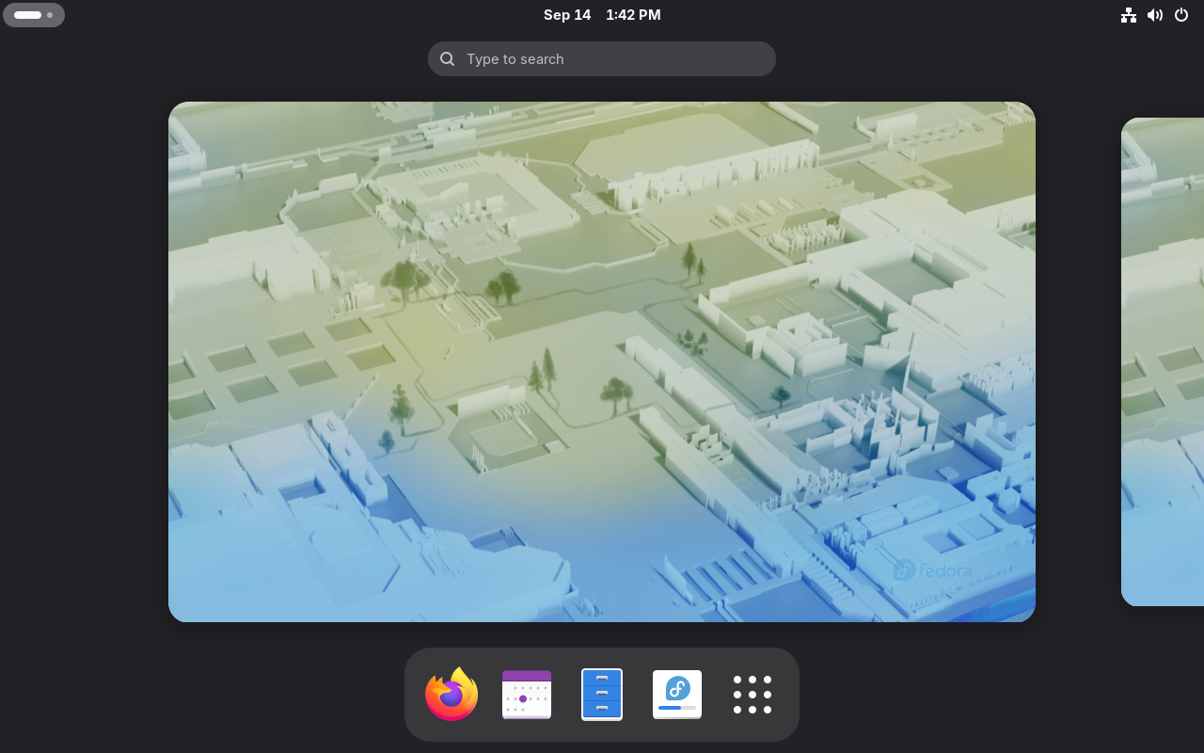
FEDORA 44 NO VIRTUALBOX
Demonstração virtualizada
Configuração usada
4 núcleos virtuais
4 GB de memória
1280 × 720 pixels
Rede NAT
Imagem Live oficial
No vídeo: inicialização, GNOME, terminal, versão do sistema, kernel, DNF5 e Configurações.
09
Notes:
Agora vem a parte prática. Eu criei uma máquina virtual chamada Fedora 44 Demo no VirtualBox 7.2. Ela recebeu quatro núcleos virtuais, quatro gigabytes de memória e vídeo em 1280 por 720 pixels. A rede utiliza NAT, que compartilha a conexão do computador sem colocar a máquina virtual diretamente na rede local. Em vez de instalar o sistema, usei a imagem Live oficial. Isso permite iniciar o Fedora temporariamente e explorar o ambiente sem gravar alterações em um disco virtual. No vídeo aparecem a inicialização, a tela de boas-vindas, a área de trabalho GNOME e a visão de Atividades. Depois, o terminal mostra Fedora release 44, o kernel 6.19.10 e a versão do DNF5. Por fim, as Configurações mostram a interface gráfica e a conexão de rede. Essa demonstração confirma que o sistema funciona isolado do Windows principal.
Fontes:
https://www.fedoraproject.org/workstation/download/
Captura e gravação próprias da VM Fedora 44 no VirtualBox

Slide 10
SÍNTESE
Conclusão
Fedora entrega uma experiência Linux moderna, aberta e próxima das tecnologias que movem servidores, nuvem e desenvolvimento.
É uma escolha forte para estudar, programar e testar ambientes atuais. O ciclo rápido e a compatibilidade com software proprietário exigem planejamento.
Fedora Workstation 44 em execução na VM usada na demonstração.
Perguntas?
10
Notes:
Para concluir, o Fedora combina uma comunidade de software livre, tecnologias atuais e várias edições para desktop, servidores, nuvem e contêineres. A edição Workstation oferece uma interface limpa e um conjunto forte de ferramentas para estudo e desenvolvimento. A máquina virtual mostrou que é possível experimentar o sistema com baixo risco, sem substituir o sistema instalado no computador. As principais vantagens são liberdade, atualidade, segurança integrada e boa relação com o ecossistema de desenvolvimento. As principais limitações são o ciclo de suporte mais curto, a necessidade de atualizações frequentes e possíveis etapas adicionais para software proprietário. Portanto, Fedora é especialmente indicado para quem quer aprender Linux, programar ou acompanhar tecnologias recentes. Obrigado pela atenção. Agora podemos responder perguntas ou repetir algum trecho da demonstração.
Fontes:
https://www.fedoraproject.org/workstation/
https://fedoraproject.org/en/sponsors/

